Slide 1
JavaScript Games 프로젝트
이원건

Slide 2
목차
01
메인 페이지
02
로또
03
가위바위보
04
ISSUES

Slide 3





개발 환경
HTML5
JavaScript
VSCode
CSS3
BootStrap

Slide 4
01
메인 페이지

Slide 5
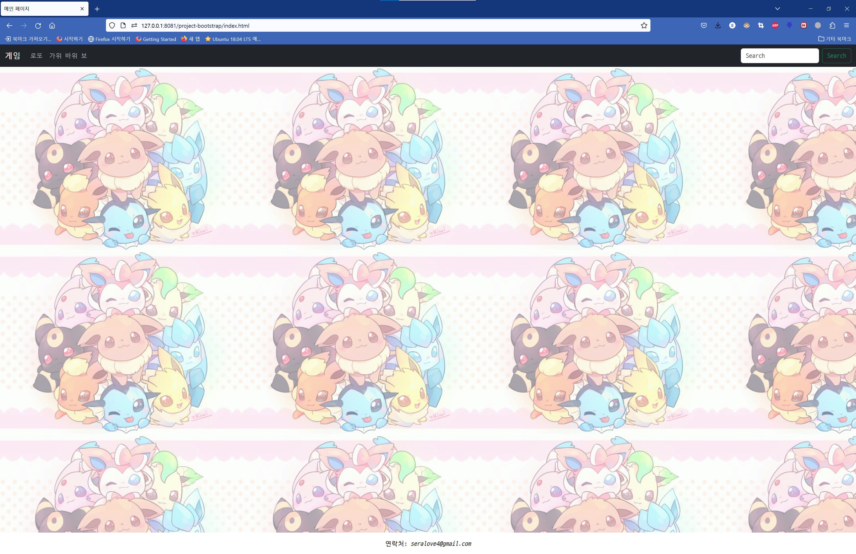
메인 페이지

Slide 6
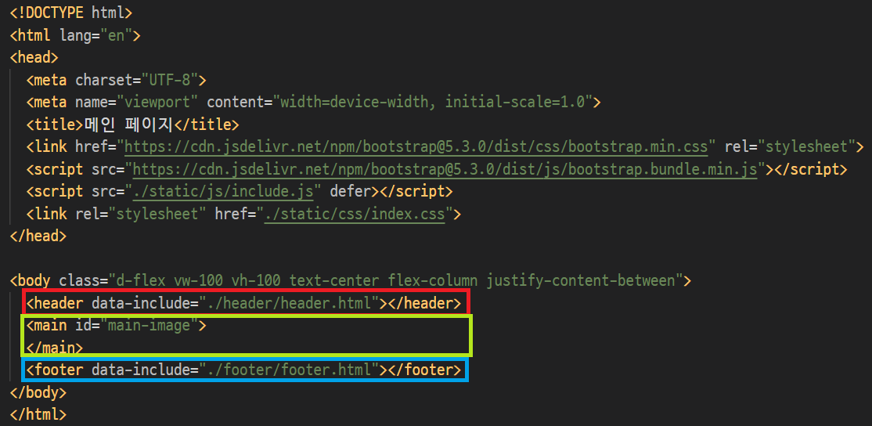
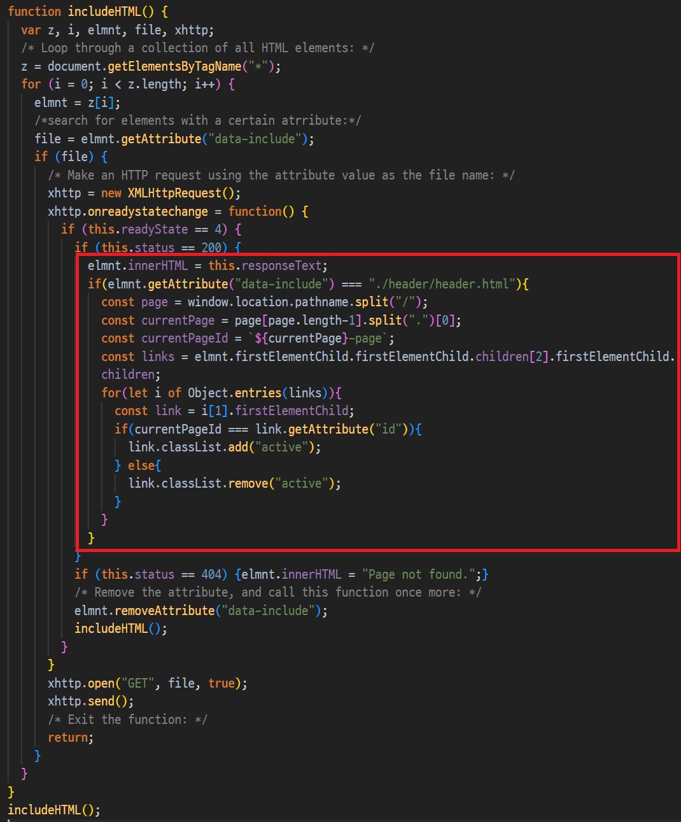
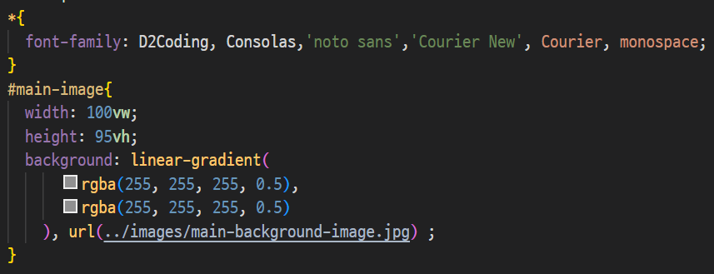
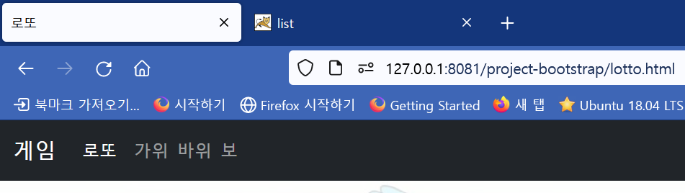
메인 페이지
Index.html, index.css, include.js 에 해당하는 코드
header와 footer를 따로 관리하기 위해
w3schools에서 제공한 javascript 코드를 이용해 include를 하도록 설정했다.
그리고 지금 접속된 페이지를 하얗게 강조하는 bootstrap의 active class를 이용해 출력되도록 include.js파일에서 설정했다.
추가로

Slide 7
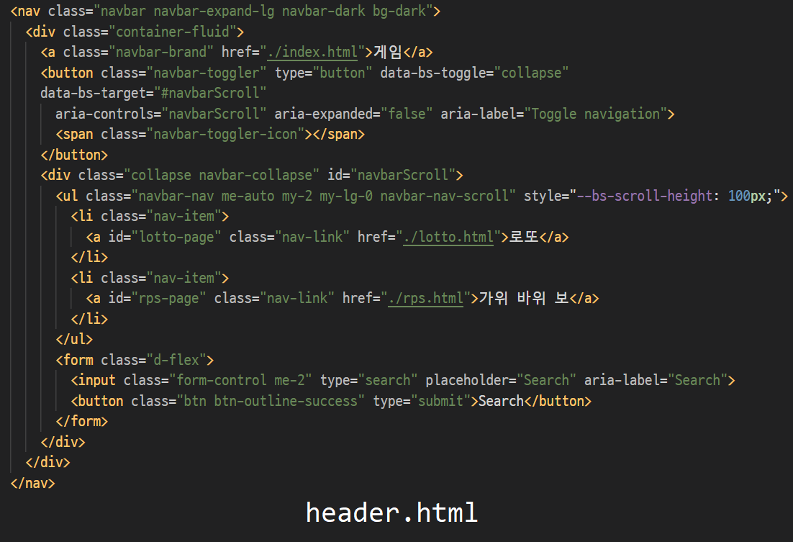
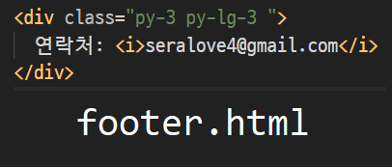
메인 페이지
header.html과 footer.html
Html모든 태그를 추가하지 않고 필요한 태그만 넣어두어 간소화하였음.

Slide 8
02
로또

Slide 9
03
가위바위보

Slide 10
04
ISSUES

